Slide 1
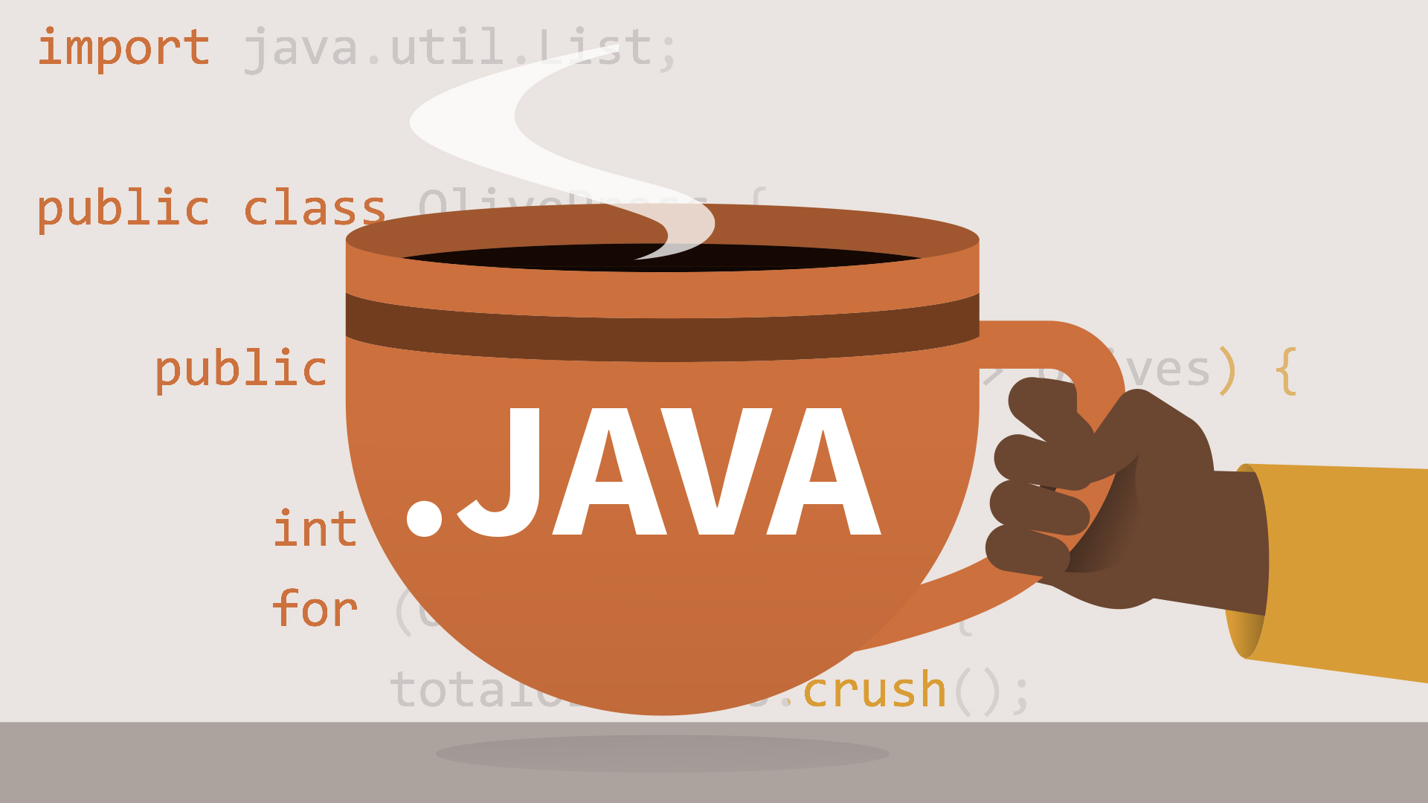
JAVA: EXCEPCIONES
JOSÉ ALFREDO GARCÍA AGUILAR
CLASE 4-5 PM
PROGRAMACIÓN ORIENTADA A OBJETOS

Slide 2

¿QUÉ SON?
En Java, los errores en tiempo de ejecución, se denominan excepciones, y esto sucede cuando hay un error en alguna de las instrucciones del programa.
Excepciones, o simplemente problemas. En la programación siempre se producen errores, más o menos graves, pero hay que tratarlos correctamente.
Para ello, en Java disponemos de un mecanismo que consiste en el uso de bloques try, catch, finally.
Son errores que pueden surgir en un programa al momento de estar ejecutándolo.

Slide 3
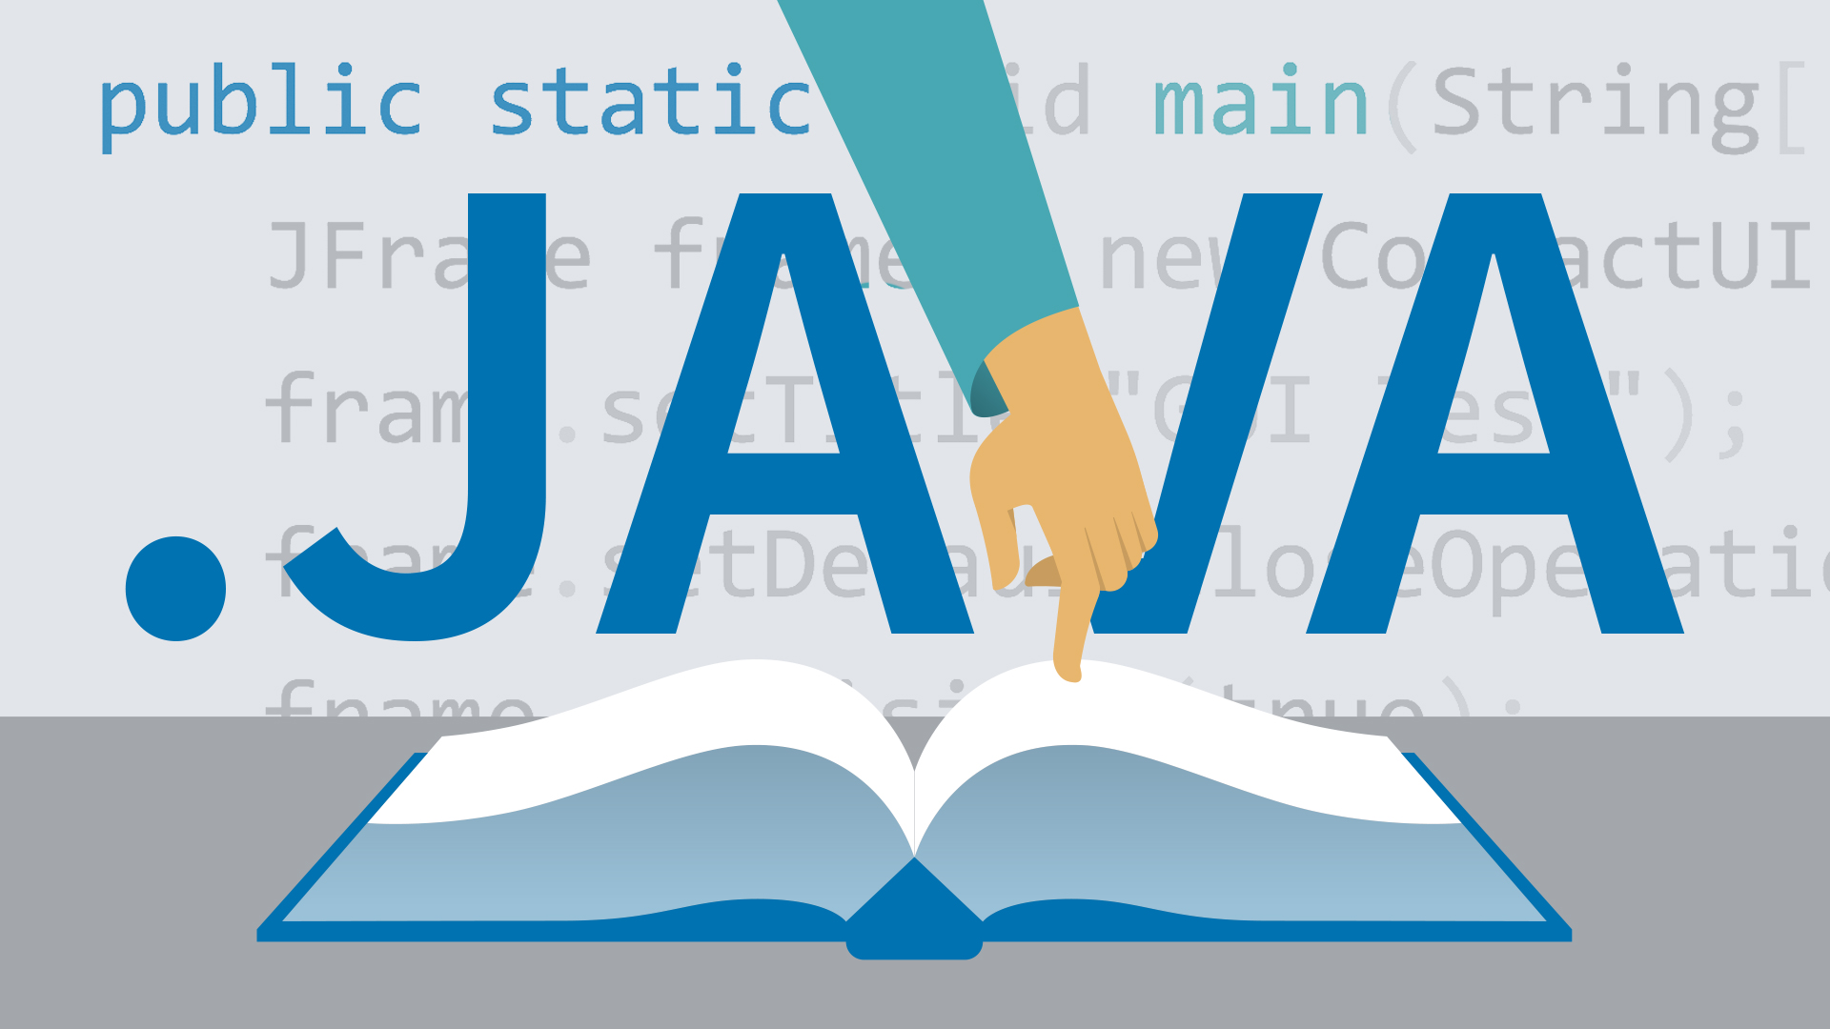
Cuando un programa en Java viola las restricciones semánticas del lenguaje (se produce un error), la máquina virtual Java comunica este hecho el programa mediante una excepción.
Muchas clases de errores pueden provocar una excepción, desde un desbordamiento de memoria o un disco duro estropeado, un intento de dividir por cero o intentar acceder a un vector fuera de sus límites. Cuando esto ocurre, la máquina virtual Java crea un objeto de la clase exception.
Los errores no suelen marcarse en el código como tal, sino al momento de ejecutar los programas.

Slide 4

ejemplo
Tenemos este programa:
package Prácticas;
public class Excepcion {
public static void main(String[] args) {
int num1=5, num2=0;
int respuesta = num1/num2;
System.out.println("LA RESPUESTA ES " + respuesta);
}
}
Aparentemente no hay ningún error, pero nosotros sabemos que al dividir 5/0 resulta 0, y esto Java lo toma mal.

Slide 5
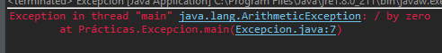
Al ejecutar el programa, en consola nos muestra un error:
Este es un claro ejemplo de una excepción

Slide 6
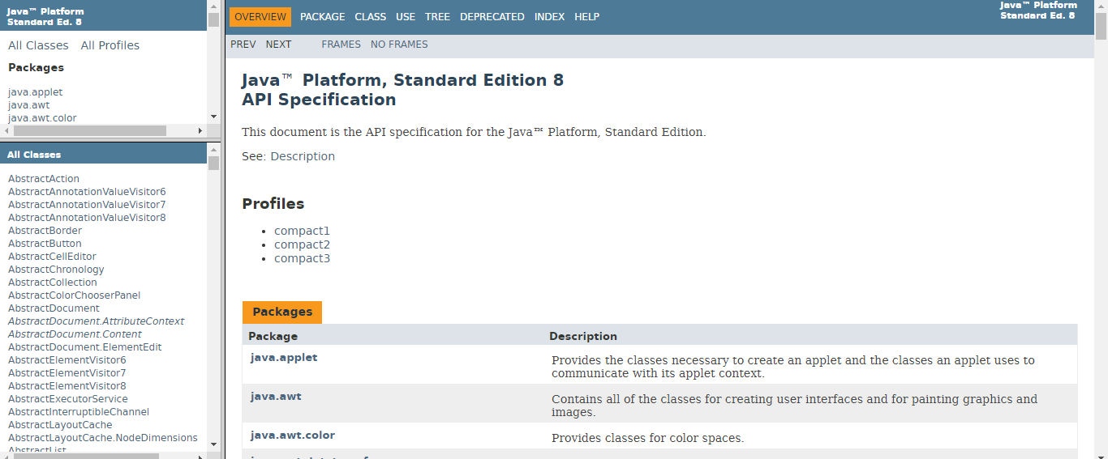
Si vamos a este link https://docs.oracle.com/javase/8/docs/api/, en la parte superior izquierda encontramos los paquetes, buscamos java.Lang y hacemos clic en el. Ahora, en la parte posterior izquierda encontramos las diferentes clases que podemos usar. En este caso, el error nos dice ArithmeticException, y al llegar a él podemos leer información sobre la excepción, así como en qué casos sucede.

Slide 7
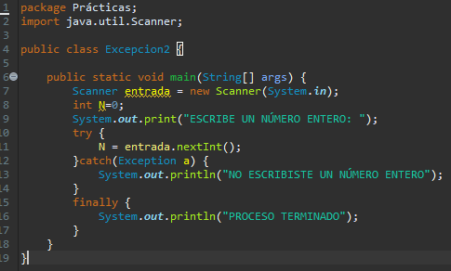
¿CÓMO SE UTILIZAN?
Ejemplo:
Dentro de try, vamos a colocar el código a evaluar.
En catch, se colocará el tipo de excepción que arrojará la ejecución del programa, en este caso Exception, junto con un objeto, en este caso a. Y dentro de las llaves, un mensaje que se imprimirá en caso de que se de el error.
En finally, solo es un complemento de try catch, que sirve para mostrar un mensaje extra. Finally siempre se ejecutará independientemente si el código falla o no falla.

Slide 8
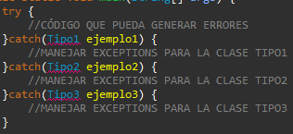
SINTAXIS EN JAVA
La primer sección del bloque es iniciada con el vocablo try y una llave { que indica el principio de la zona protegida, dentro de esta primer sección es colocado todo código que pueda generar algún tipo de error. Al terminar esta sección se define un grupo de estructuras con el elemento catch.
Como se puede observar, cada vocablo catch es seguido de un paréntesis que contiene una Clase así como una referencia, estos son considerados los datos de entrada para cada sección catch.
Para cada bloque try/catch , debe ser definida al menos una sección catch. Si son definidos más de dos clases para errores (“Exceptions”), estas deben ser declaradas de más a menos específica.
SINTAXIS DEL BLOQUE TRY/CATCH

Slide 9
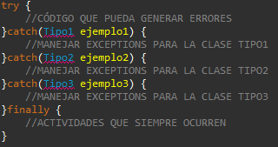
Para los bloques try/catch existe una variación que consiste en una sección denominada finally, como en la imagen.
La utilización de finally es empleada dentro de un bloque try/catch para realizar tareas que deben ser ejecutadas independientemente del comportamiento de errores.
Cuando se atrapa un error, un programa queda inconcluso, es esta terminación repentina la que puede causar que algún mecanismo permanezca mal utilizado.
A través de una sección finally se garantiza que se ejecutado un juego de instrucciones independientemente del error que pueda ocurrir.
SINTAXIS DEL BLOQUE TRY/CATCH/FINALLY

Slide 10
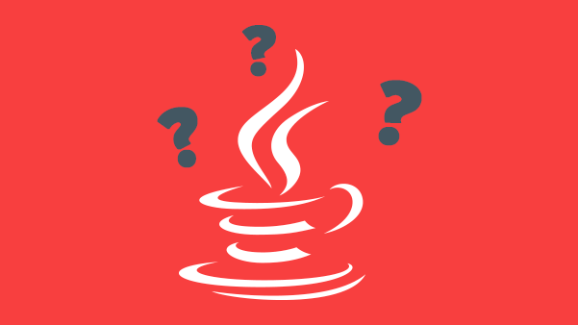
¿CUÁLES SON LAS MÁS COMUNES?
ClassNotFoundException: Lanza la excepción cuando la clase no ha sido cargada por que la definición de la clase no ha sido encontrada.
IOException: Lanza la excepción cuando ocurre un fallo o es interrumpida la operación en curso. 2 comunes subtipos de excepción de IOException son EOFException y FileNotFoundException.
FileNotFoundException: Lanza la excepción cuando al abrir un archivo no es encontrado.

Slide 11
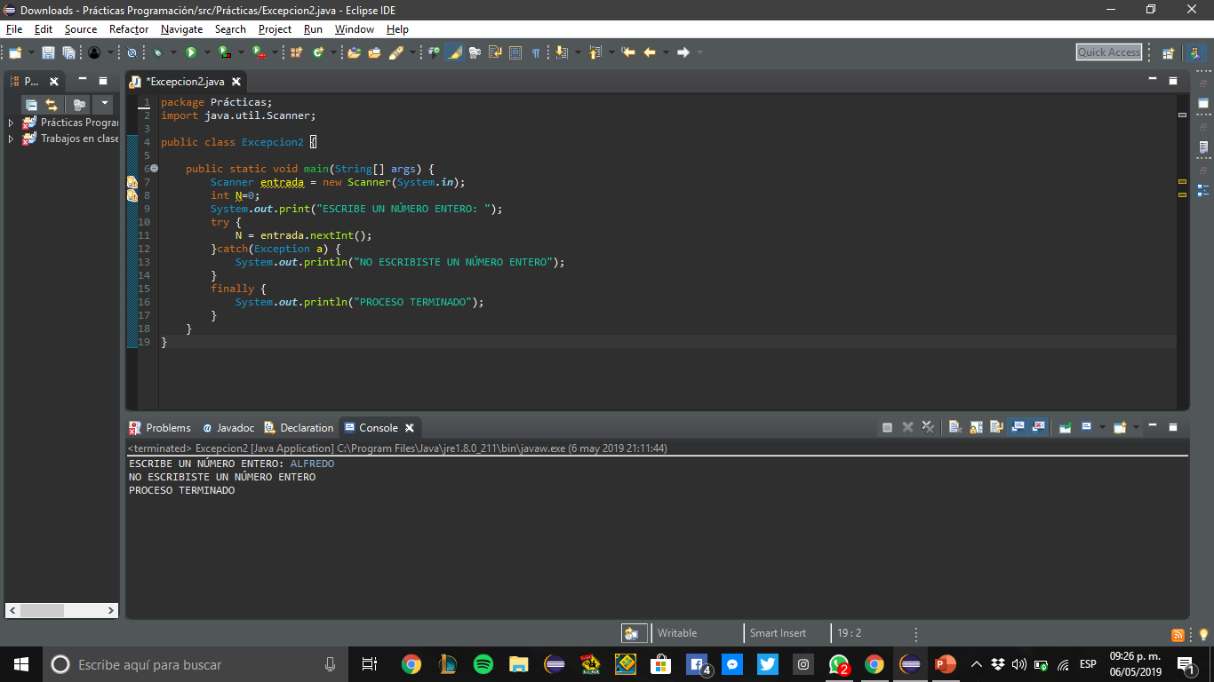
SQLException: Lanza la excepción cuando ocurre un error en la Base de Datos.
InterruptedException: Lanza la excepción cuando el Hilo es interrumpido.
NoSuchMethodException: Lanza la excepción cuando se llama a un método y este no es encontrado.

Slide 12
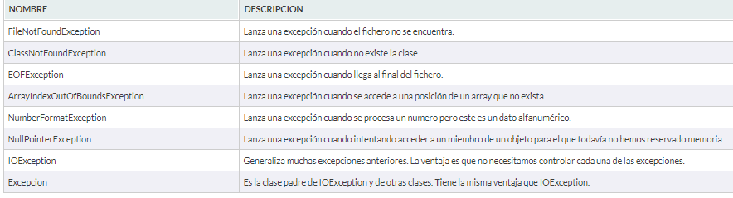
Esta es una pequeña lista de las excepciones más usuales

